Slide 1
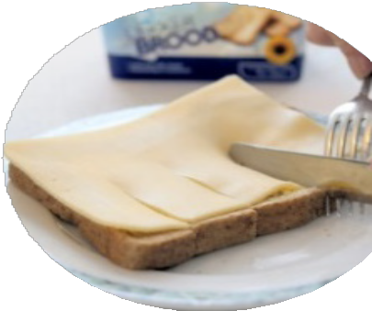
Sterker en fitter met
het ProMuscle programma
Merkt u dat bewegen lastiger wordt? En wilt u graag fit en vitaal blijven? Meld u dan aan voor het ProMuscle programma!
Het ProMuscle programma is speciaal ontwikkeld voor 65+’ers.
Mensen van 65 tot zelfs 93 jaar hebben het programma getest
en waren enthousiast. Het programma duurt 12 weken en bestaat uit twee onderdelen: bewegen en voedingsadvies op maat.
Hierdoor wordt u sterker en fitter.
“Ik wist dat je
je fitter gaat voelen als je meer beweegt, maar ik had niet ge- dacht dat ik me
zó fit zou gaan voelen”,

Slide 2
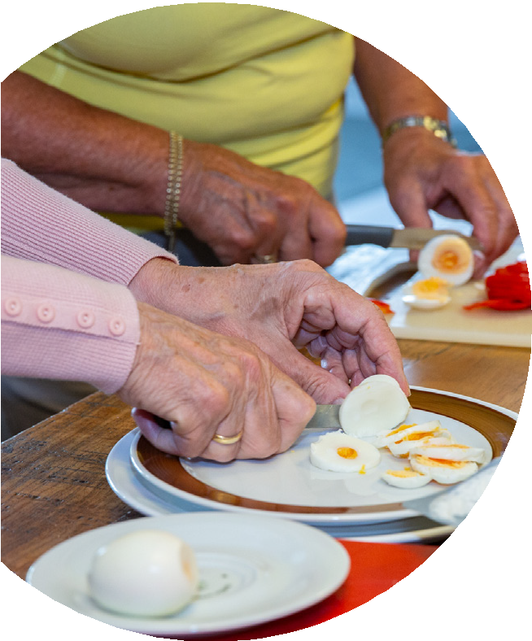
Wat houdt het ProMuscle programma in?
Bewegen
Onder begeleiding van een gekwalificeerde beweegaanbieder (zoals een fysiotherapeut) gaat u tweemaal per week krachtoefeningen doen. De trainingen worden in kleine groepjes uitgevoerd, samen met andere deelnemers van het programma. Dat is gezellig, en iedereen krijgt persoonlijke begeleiding. We doen vooral kracht- oefeningen om sterke beenspieren te krijgen, dat helpt om steviger en beter te kunnen (trap)lopen. De oefeningen worden aangepast naar uw eigen mogelijkheden.
Voeding
Een diëtist zal u adviseren over uw voeding, waarbij vooral op de dagelijkse eiwitinname wordt gelet. Eiwit is een voedingsstof die te vinden is in o.a. zuivel, vlees, vis en noten. Door voldoende eiwit te eten en krachtoefeningen uit te voeren, kunt u uw spiermassa en spierkracht vergroten. Daarnaast kan iedereen een aantal groeps-
bijeenkomsten bijwonen waarin uitleg gegeven wordt over gezonde voeding, etiketten lezen, en het
belang van eiwitten voor de spieropbouw.
Deelnemers waarderen het ProMuscle- programma met gemiddeld een 8.2.
Meedoen?
Vraag bij PMC Helix om meer informatie (tijden, kosten etc).
Telefoon: 0343 456795
Email:
mariska@pmc-helix.nl
ProMuscle is een initiatief van Wageningen Universiteit

